Slide 1
TOOLBOX JL
Plataforma Inteligente de Alquiler y Venta de Herramientas Eléctricas con Agentes de IA
Demostración en Vivo End-to-End · ~10 Minutos · Evaluación de Proyecto
⚡ Clean Architecture + DDD
🤖 3 Agentes de IA Autónomos
📱 4 Microfrontends (Native Fed)
🧪 180 Tests en Verde (100%)

Slide 2
MOMENTO 1: QUÉ PROBLEMA RESUELVE (0:00 - 2:00)
1. El Problema en Obra y la Solución ToolBox JL
❌ 1. Pérdidas por Trazabilidad
En las obras no se sabe qué unidad física específica tiene cada cliente, causando pérdidas millonarias y disputas por daños.
✅ Trazabilidad Serializada QR
Cada unidad física cuenta con un código QR único que vincula número de serie, historial de mantenimiento y cliente.
❌ 2. Fricción en Cotizaciones
Procesos manuales lentos para asesorar técnicamente a contratistas que necesitan herramientas según potencia y especificaciones.
✅ Conserje de Voz AI en Vivo
Agente de voz WebRTC integrado en el portal que asesora con grounding técnico en tiempo real y cotiza sin alucinar.
❌ 3. Logística y Moras Caóticas
Rutas de entrega sin optimizar, checklists en papel sin evidencia fotográfica y cobros de mora descontrolados.
✅ PWA Logística + Ruteo IA
Agente nocturno optimiza rutas de despacho; app táctil para celular con checklist fotográfico e inspección digital.

Slide 3
MOMENTO 3: DECISIÓN TÉCNICA DESTACADA
2. Arquitectura de Software: Clean Architecture + Microfrontends
4 Micro-frontends
Angular 19 + Native Federation • Shell Host (Auth & Core) • Portal Cliente (B2C/B2B) • Panel Admin (BI & Ops) • PWA Logística (Offline-First) • UI-Kit compartido de tokens
Backend Modular DDD
NestJS + Clean Architecture • Dominio desacoplado • Catalog, Orders, Fleet, Inspection, Analytics Modules • Contrato estricto OpenAPI v3 • Workers para jobs batch
Base de Datos & Auth
Supabase (PostgreSQL) • Row-Level Security (RLS) • Supabase Auth + JWT Claims • Supabase Storage para fotos • Supabase Realtime para tracking
Infraestructura CI/CD
Producción Multi-Cloud • Vercel: Microfrontends SPA • Railway: API NestJS & Workers • GitHub Actions: Turborepo Pipeline • 180 Tests unitarios en verde

Slide 4
CRITERIO 3: AGENTES CON GROUNDING & TOOL CALLING
3. Inteligencia con Fundamento: 3 Agentes de IA Especializados
AGENTE 1: RUTEO NOCTURNO — Batch Nocturno & Optimización de Rutas
• Ejecución nocturna automatizada. • Agrupa entregas y recolecciones por zonas geográficas. • Tool Calling tipado para consultar pedidos pendientes y asignar paradas al repartidor.
AGENTE 2: ASISTENTE WHATSAPP — Canal Conversacional Multimodal
• Integración con WhatsApp Cloud API. • Transcripción de notas de voz con Deepgram y síntesis con ElevenLabs. • Asistencia técnica y consulta de estado de pedidos.
AGENTE 3: CONSERJE DE VOZ — Widget WebRTC de Ultra-Baja Latencia
• Embebido en el Portal del Cliente con LiveKit. • Latencia bidireccional < 800ms con Claude / Gemini. • Grounding estricto: ejecuta searchCatalog() y sólo cotiza herramientas reales.

Slide 5
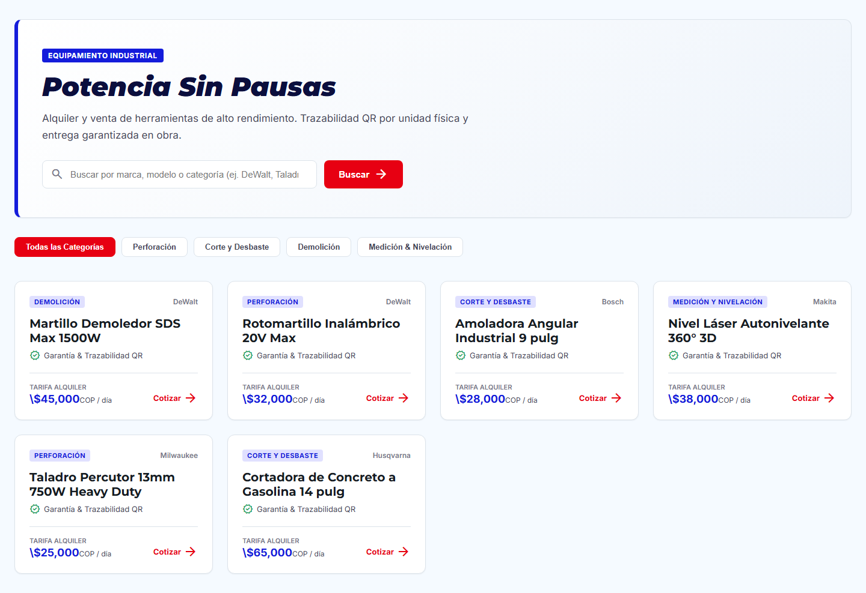
MOMENTO 2: DEMO EN VIVO (2:00 - 4:00)
4. Demo en Vivo: Portal del Cliente & Catálogo 'Potencia Sin Pausas'
Puntos Clave a Demostrar:
1. Sistema Industrial Racing: Tokens Stitch, Brand Blue (#141CDB) y acentos Brand Red (#E70012). 2. Filtros por Categoría: Demolición, Perforación, Corte y Medición en tiempo real. 3. Conserje de Voz AI: Asesoría técnica en vivo sin alucinaciones. 4. Cotizador Interactivo: Cálculo automático de tarifa por días y depósito de garantía.

Slide 6

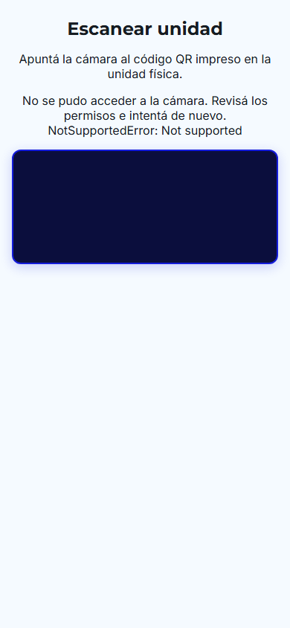
MOMENTO 2: DEMO EN VIVO (4:00 - 5:45)
5. Demo en Vivo: PWA Logística en Campo con Escáner QR
Innovación Logística en Campo:
• Diseño Touch Ergonómico: Targets de >= 56px optimizados para smartphone y uso con guantes de obra. • Mi Ruta Diaria: Paradas ordenadas y optimizadas por el Agente 1, distinguiendo Entregas vs Recolecciones. • Escáner QR Unitario: Lectura del código adherido a la herramienta física para registrar el número de serie exacto. • Checklist Fotográfico: Registro fotográfico del estado del equipo en entrega y devolución para liquidar moras o daños.

Slide 7
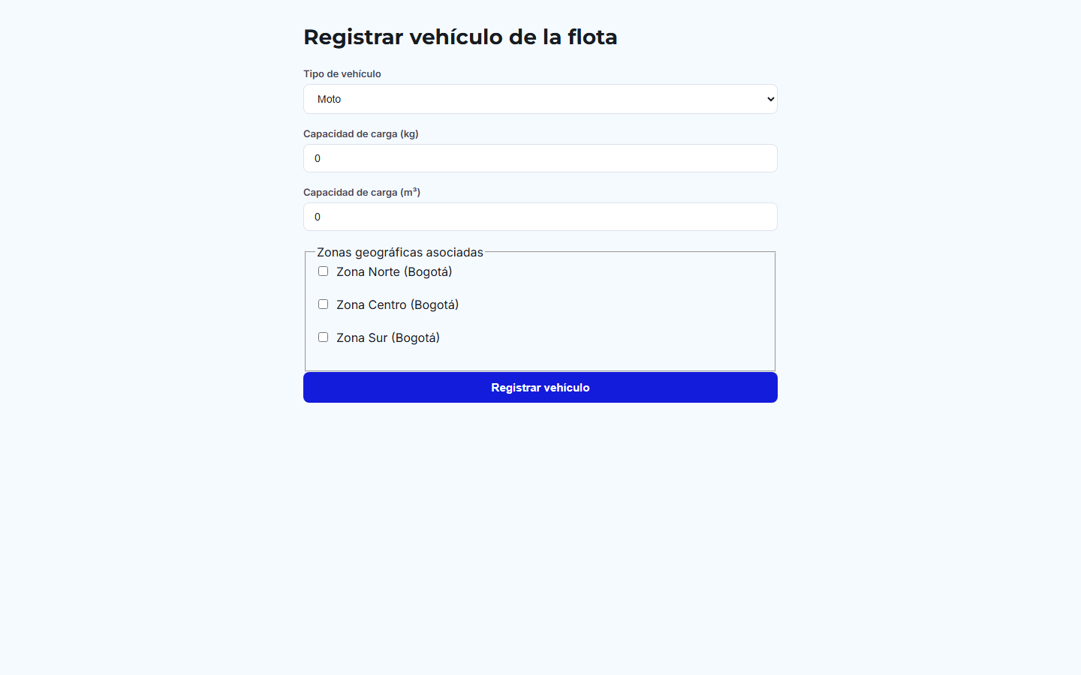
MOMENTO 2: DEMO EN VIVO (5:45 - 7:30)
6. Demo en Vivo: Panel Administrativo & Dashboards de BI
Visibilidad Gerencial & Operativa:
1. Dashboard de Ingresos (/analitica/ingresos): Ventas directas, alquileres y cobro automático de moras. 2. Dashboard de Utilización (/analitica/utilizacion-productividad): Tasa de utilización global del 84.5% y demanda por modelo. 3. Productividad de Repartidores: Entregas completadas y porcentaje de puntualidad en obra. 4. Control de Flota y Despachos: Registro y capacidad de carga de transportes.

Slide 8
CRITERIOS 4 Y 5: TESTS (100%) Y PUBLICADO VIVO
7. Calidad Verificada y Pipeline CI/CD en Producción
180 Tests Unitarios
100% SUCCESS en Frontend • Portal Cliente: 59 tests • Panel Admin: 43 tests • PWA Logística: 36 tests • Shell Host: 38 tests • UI-Kit: 4 tests
Contratos OpenAPI
Validación Spectral en CI • openapi.yaml como única fuente de verdad • Contratos tipados en shared-types • Sin endpoints huérfanos
Pipeline CI/CD
GitHub Actions + Turborepo • Lint, test y build automatizado • Multi-project Turborepo cache • PR #116 y #117 mergeados en verde
Deploy Multi-Cloud
Producción Activa • Vercel: 4 Microfrontends SPA • Railway: API NestJS & Jobs • Supabase: DB PostgreSQL + RLS

Slide 9
¡Gracias! Preguntas & Discusión
ToolBox JL está disponible y en vivo en:
• Shell Host: https://tool-box-jl-shell.vercel.app • Portal Cliente: https://tool-box-jl-portal-cliente.vercel.app • PWA Logística: https://tool-box-jl-pwa-logistica.vercel.app • Panel Admin: https://tool-box-jl-panel-admin.vercel.app • Repositorio: https://github.com/Xavierlop31/ToolBoxJL

